Slide 1
حسابداری صنعتی 1
مدرس:
مژده جعفری تشویق
منبع اصلی:
حسابداری صنعتی 1 جمشید اسکندری

Slide 2
فهرست
کلیات ، مفاهیم و طبقه بندی هزینه ها | فصل اول
صورت سود و زیان موسسات تولیدی و گردش و ثبت حساب های صنعتی | فصل دوم
تجزیه و تحلیل سربار | فصل سوم
تخصیص هزینه های سربار ساخت | فصل چهارم
سیستم هزینه یابی سفارش کار سیستم هزینه یابی مرحله ای | فصل پنجم فصل ششم

Slide 3
فصل چهارم
تخصیص هزینه های سربار ساخت

Slide 4
مقدمه :
با استفاده از نرخ جذب سربار برای هر دایره ، سهمی از هزینه های سربار ساخت دایره مربوط ، به سفارش یا محصولی که از آن دایره می گذرد منظور می شود . محاسبه نرخ های جذب سربار برای هر دایره ، مستلزم تخصیص هزینه های برآوردی سربار دوایر به یکدیگر است.
دوایر عملیاتی و دوایر پشتیبانی:
دوایر عملیاتی دوایری هستند که عملیات ساخت محصول و یا ارائه خدمات در آنجا صورت می گیرد و نقش آن ها در تولید محصول یا ارائه خدمت به مشتریان ، ملموس ،قابل درک و رویت است مثل دایه ساخت در تولید یا دایره فروش در بازرگانی
دوایر پشتیبانی دوایری هستند که به طور مستقیم در تولید یا خدمات نقش ندارند و وظیه اصلی آنها ارائه خدمات پشتیبانی است مثل رستوران در موسسه تولیدی
هزینه خدمات دوایر پشتیبانی باید به دوایر استفاده کننده از خدمات آنان تخصیص یابد.

Slide 5
سربار مستقیم و سربار غیر مستقیم
1- هزینه های سربار مستقیم:
هزینه هایی هستند که مستقیما مربوط به یک دایره بوده و به سهولت قابل ره گیری به حساب همان دایره است ، هزینه موادغیرمستقیم،دستمزد غیرمستقیم،هزینه سرپرستی، مواد سوختی،تعمیر و نگهداری ماشین آلات و استهلاک ماشین آلات نمونه هایی از این هزینه می باشند.
2- هزینه های سربار غیرمستقیم:
هزینه هایی هستند که منحصر به یک دایره نبوده و نمی توان آن ها را مستقیما به حساب دایره عملیاتی یا پشتیبانی خاصی منظور نمود، بلکه مربوط به چند دایره یا کلیه ی دوایر می باشند،هزینه های آب و برق و گاز مصرفی،اجاره و استهلاک ساختمان نمونه های این هزینه هستند.
این گونه هزینه ها باید برمبنای مناسب و منطقی بین دوایر استفاده کننده تسهیم گردندبه عنوان مثال،برای تسهیم اجاذه ساختمان کارخانه،سح زیربنای هر یک از دوایرمی تواند یک مبنای منطقی باشد.

Slide 6
اهداف تخصیص هزینه های غیرمستقیم
1-ارائه اطلاعات برای اتخاذ تصمیمات اقتصادی
2- ایجادانگیزه در مدیران و کارکنان
3-توجیه هزینه های ساخت و یا محاسبه مبالغ قابل بازپرداخت
4-محاسبه بهای تمام شده موجودی ها جهت انعکاس در ترازنامه و صورت سود وزیان(گزارشگری برون سازمانی)

Slide 7
مبانی تخصیص هزینه های سربار ساخت
1-رابطه علت و معلولی
2-کسب منافع
3-توان تحمل
4- منطقی بودن

Slide 8
فرآیند تخصیص هزینه های سربار ساخت
1- تخصیص اولیه :
تخصیص هزینه های سربار عمومی موسسه به دوایر عملیاتی و پشتیبانی
2- تخصیص ثانویه :
تخصیص هزینه های سربار دوایر پشتیبانی به دوایر استفاده کننده از خدمات ارائه شده
3- تخصیص نهایی:
تخصیص هزینه های سربار دوایر عملیاتی به موضوع هزینه یابی(کالا یا خدمات)

Slide 9
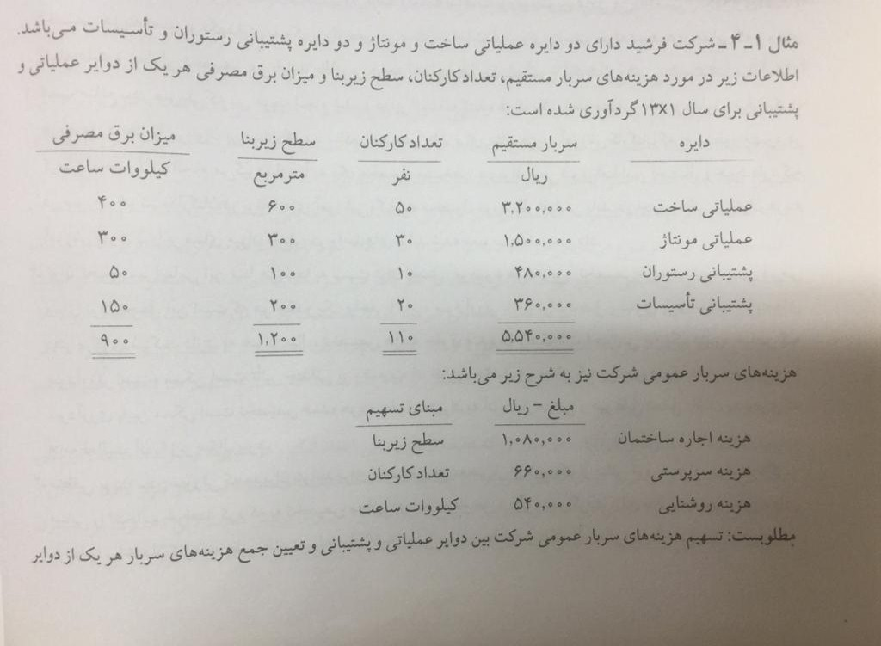
تخصیص اولیه سربار

Slide 10
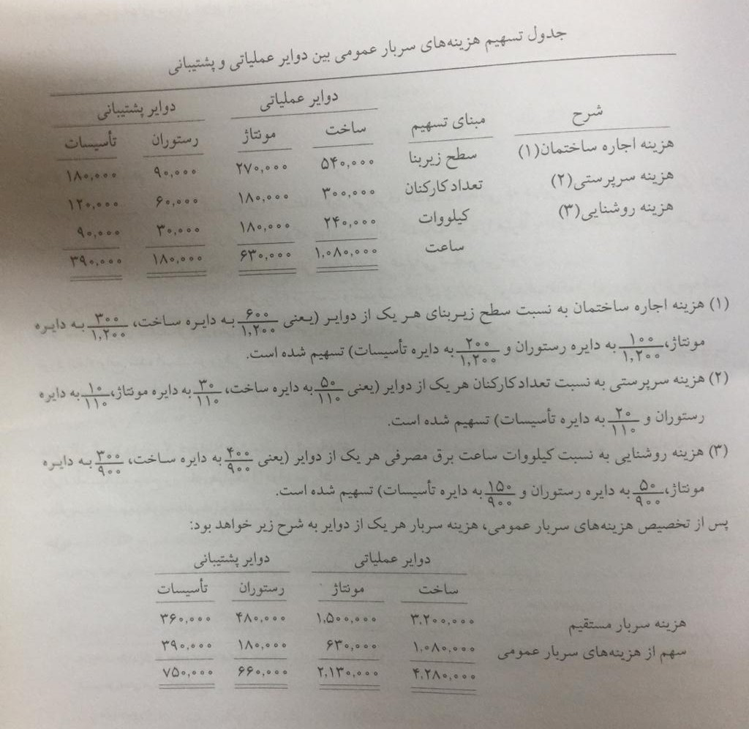

Slide 11
تخصیص ثانویه سربار
برای تخصیص هزینه های سربار دوایر پشتیبانی 3 روش وجود دارد که عبارتند از:
1- روش مستقیم
2-روش یک طرفه
3- روش متقابل(ریاضی)

Slide 12
روش مستقیم
در روش مستقیم خدمات متقابل دوایرپشتیبانی به هم نادیده گرفته می شود و فقط هزینه های دوایر پشتیبانی
به دوایرعملیاتی تسهیم می شود این روش از لحاظ کاربردی آسان و پر کاربرد اما از لحاظ تئوری ضعیف
ترین روش است.

Slide 13
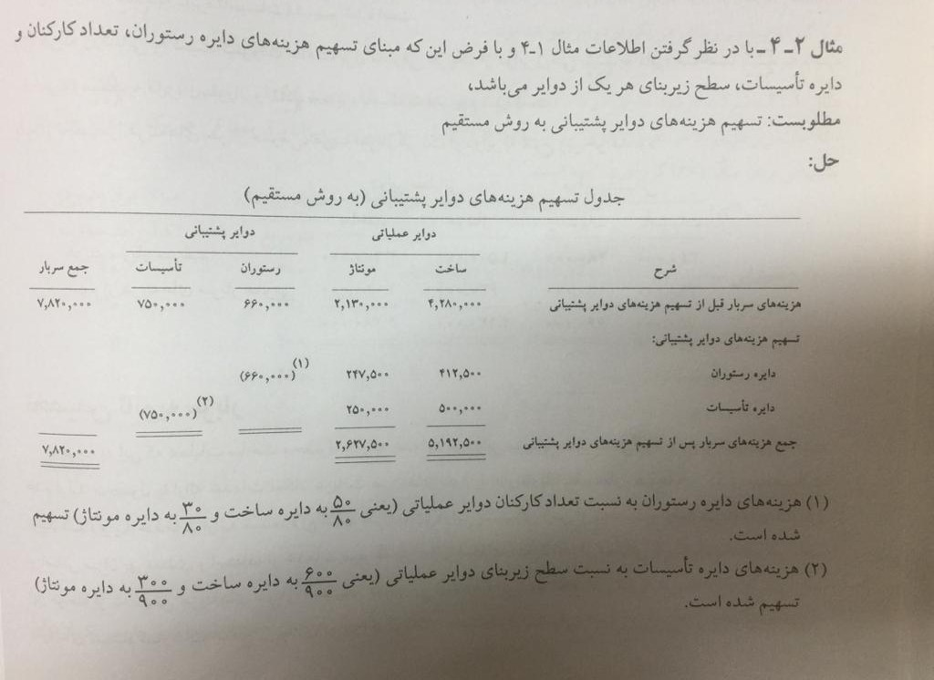
مثال:

Slide 14
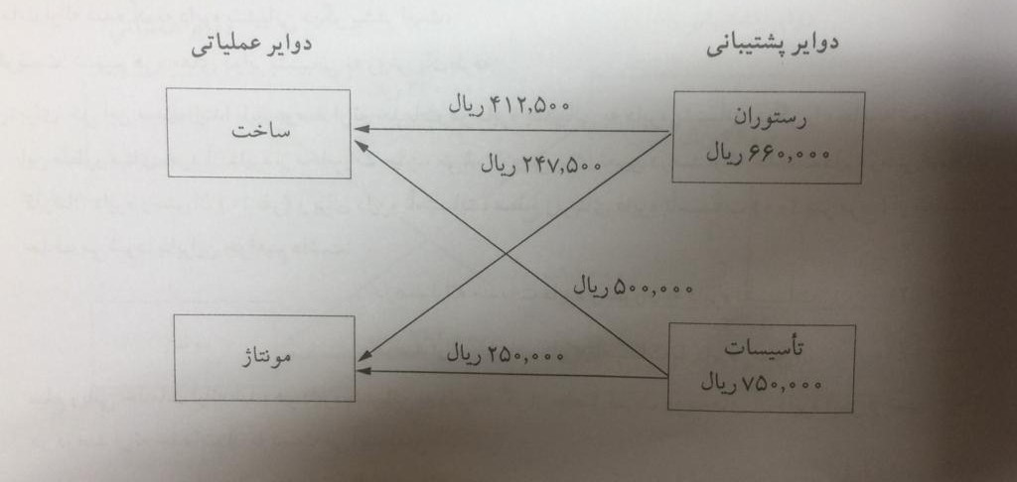
فرآیند تخصیص ثانویه سربار به روش مستقیم

Slide 15
روش یکطرفه
در روش یکطرفه که متوالی نیز نامیده می شود،بخشی از خدماتی که دوایر پشتیبانی به یکدیگر ارائه
می کنند در محاسبات مد نظر قرار می گیرد در روش یکطرفه اولویت تسهیم از اهمیت خاصی برخوردار
استو باید در آن دقت نمود به طور کلی 3 روش وجود دارد:
1- اولویت تسهیم با دایره پشتیبانی است که جمع هزینه های آن بیشتر از سایر دوایر باشد.
2- اولویت تسهیم با دایره پشتیبانی است که میزان ارائه خدمات آن به دوایر پشتیبانی دیگر بیشتر باشد.
3- اولویت تسهیم با دایره پشتیبانی است که جمع مبلغ ریالی خدمات ارائه شده آن به دوایر دیگر بیشتر
باشداین روش که در واقع ترکیبی از دو روش قبلی است منطقی تر است.

Slide 16
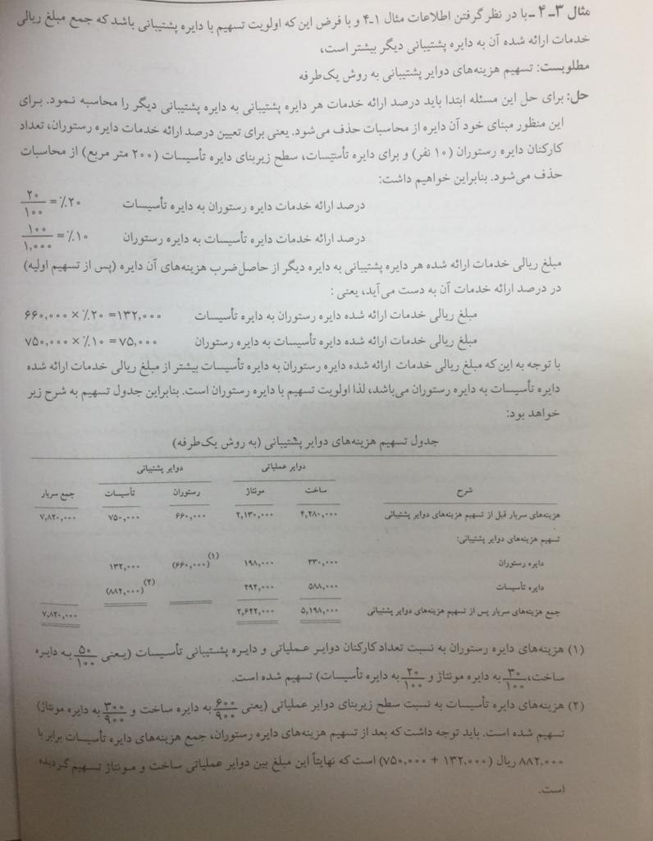
مثال :

Slide 17
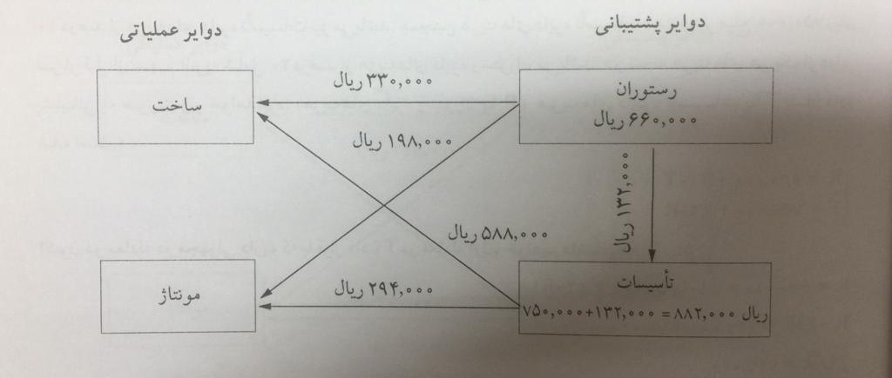
فرآیند تخصیص ثانویه سربار به روش یک طرفه

Slide 18
روش متقابل
در روش متقابل که ریاضی نیز نامیده می شود،خدماتی که دوایر پشتیبانی به یکدیگر ارائه می کنند به طور کامل در نظر گرفته می شود و هزینه های هر دایره پشیبانی به کلیه دوایر عملیاتی و پشتیبانی استفاده کننده از خدمات آن دایره - به استثنای خودآن دایره - تسهیم می شود.
انجام تسهیم ریاضی مستلزم انجام مراحل زیر است:
1- تعیین درصد ارائه خدمات دوایر پشتیبانی
2- بیان هزینه های هر یک از دوایر پشتیبانی به صورت یک معادله خطی (هزینه های هر دایره پشتیبانی برابر است با هزینه های قبل از تسهیم ثانویه آن بعلاوه درصدی از هزینه های سایر دوایر پشتیبانی)
3- حل معادلات خطی(از طریق دستگاه معادلات یا ماتریس) و تعیین هزینه های هر یک از دوایر پشتیبانی پس ازتسهیم
4- تسهیم هزینه های دوایر پشتیبانی و تعیین مبلغ کل سربار دوایر عملیاتی

Slide 19
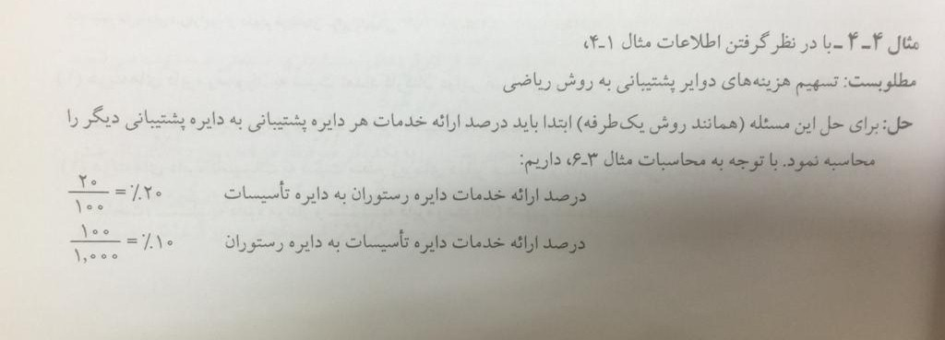
مثال:

Slide 20
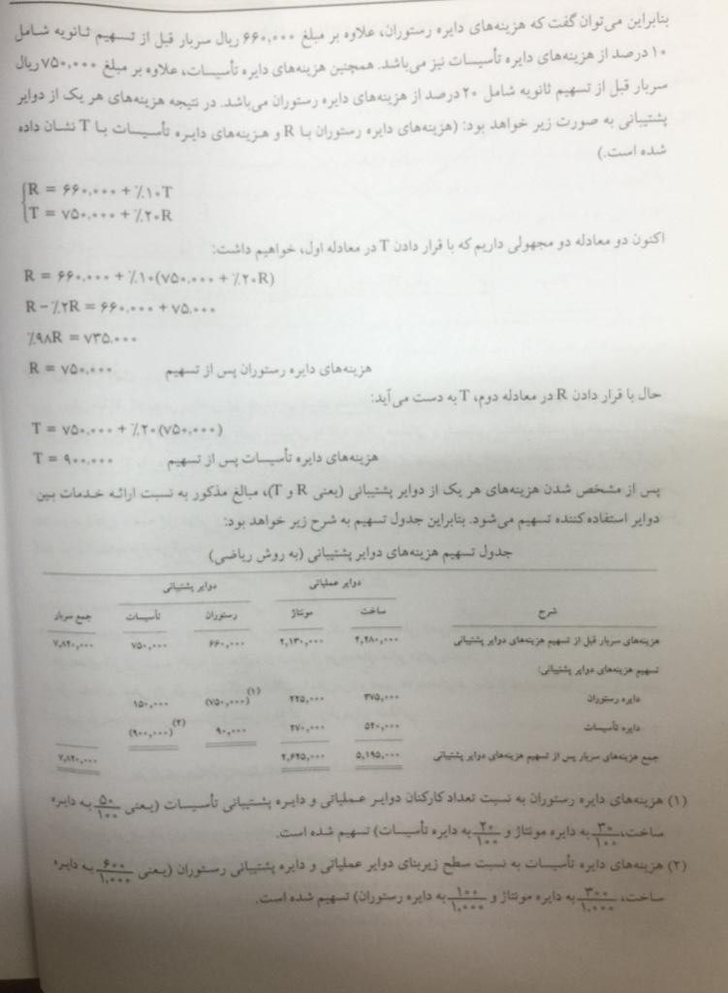

Slide 21
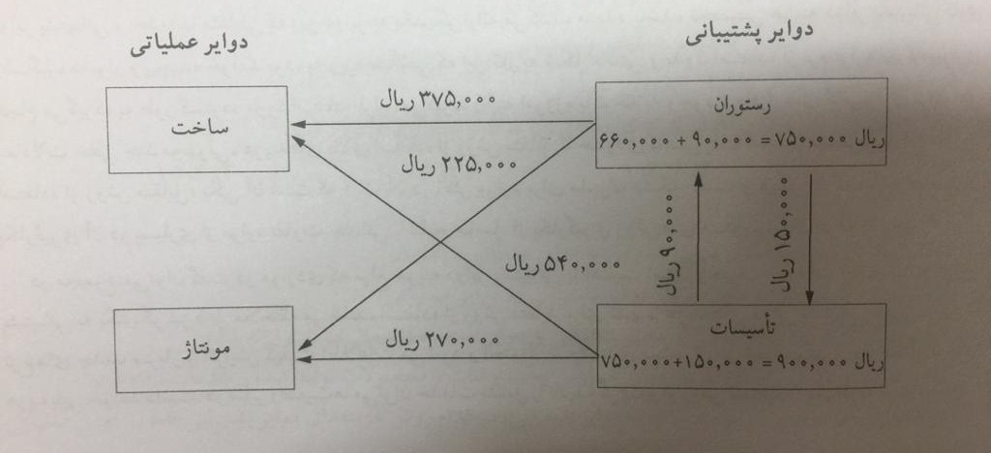
فرآیند تخصیص ثانویه سربار به روش متقابل
در سیستم ادواری، مقادیر موجودی با شمارش فیزیکی در یک تاریخ مشخص، تعیین گردیده و سپس با توجه به نتایج شمارش فیزیکی، قیمت گذاری بر مبنای یکی از روشهای ارزشیابی انجام می شود

Slide 22
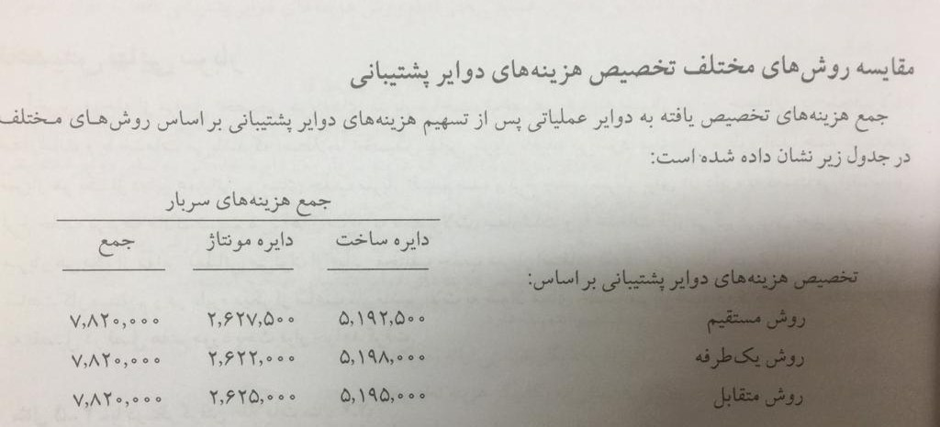
مقایسه روش های مختلف تخصیص

Slide 23
تخصیص نهایی سربار
برای یان منظور ابتدا جمع هزینه های سربار هریک از دوایر عملیاتی بر مبنای جذب سربار تقسیم شده و
نرخ جذب سربار برای آن دایره به دست می آید ، سپس نرخ جذب مربوطه ملاک تسهیم هزینه های
سرباربه محصولات، سفارشات و یا خدمات قرار می گیرد.

Slide 24
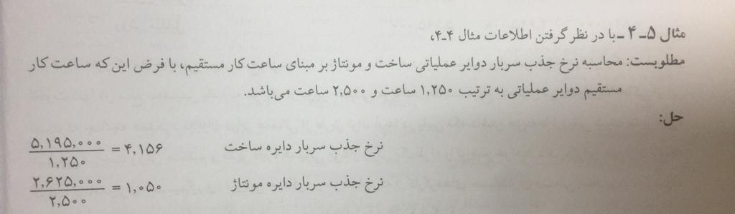
مثال:

